Slide 1



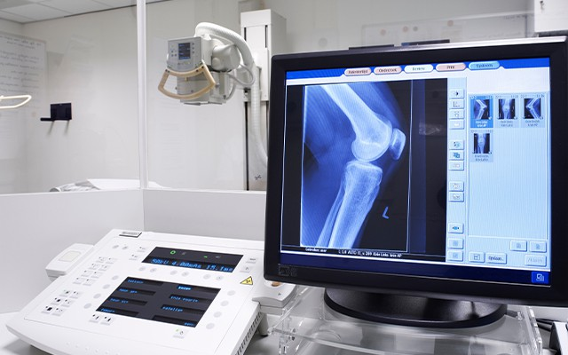




Neuronale Netze im Überblick
01

Slide 2

Neuronales
Netz
MNIST-Datensatz
15.09.2025, Maja Greiner, Denis Gebele, Sofya Midler
02

Slide 3
MLP vs CNN
Merkmal | MLP (Multilayer Perceptron) | CNN (Convolutional Neural Network)
Verbindung | Fully Connected / Dense (All-to-All) –> alle Neuronen einer Schicht sind mit allen Neuronen der nächsten Schicht verbunden | Local Connectivity –> jedes Neuron ist nur mit einem lokalen Bereich der Eingabe verbunden
Eingabeformat | 1D – Vektor | 3D – Tensor (Höhe x Breite x Kanäle)
Schichtenaufbau | Eingabe –> Dense -> Ausgabe | Conv2D -> Pooling -> Flatten -> Dense -> Ausgabe
03

Slide 4
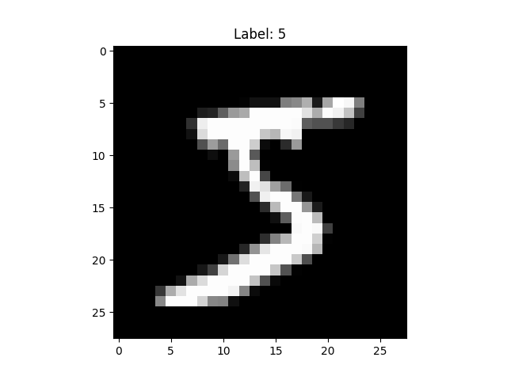
MNIST-Datensatz handschriftliche Ziffern 0 – 9
70.000 Graustufenbilder mit jeweils 28x28 (784) Pixel
Handschriftlich geschriebene Ziffern von 0 bis 9
Graustufenbild: Wertebereich 0 – 255
04

Slide 5



Datenvorbereitung
Trainings- Validierungs- und Testdatensplit
Trainingsdaten → Lernen & Gewichte anpassen, Validierung → Training überwachen
Test → nur für finale Analyse
Training
Test
60 000
10 000
Training
Validation
54 000
6 000
05

Slide 6
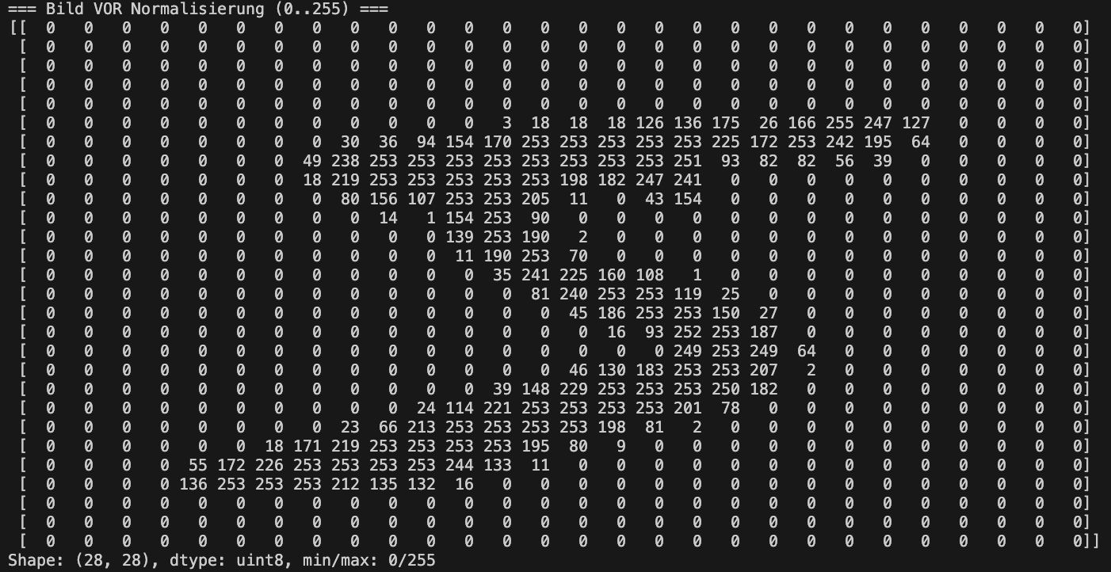
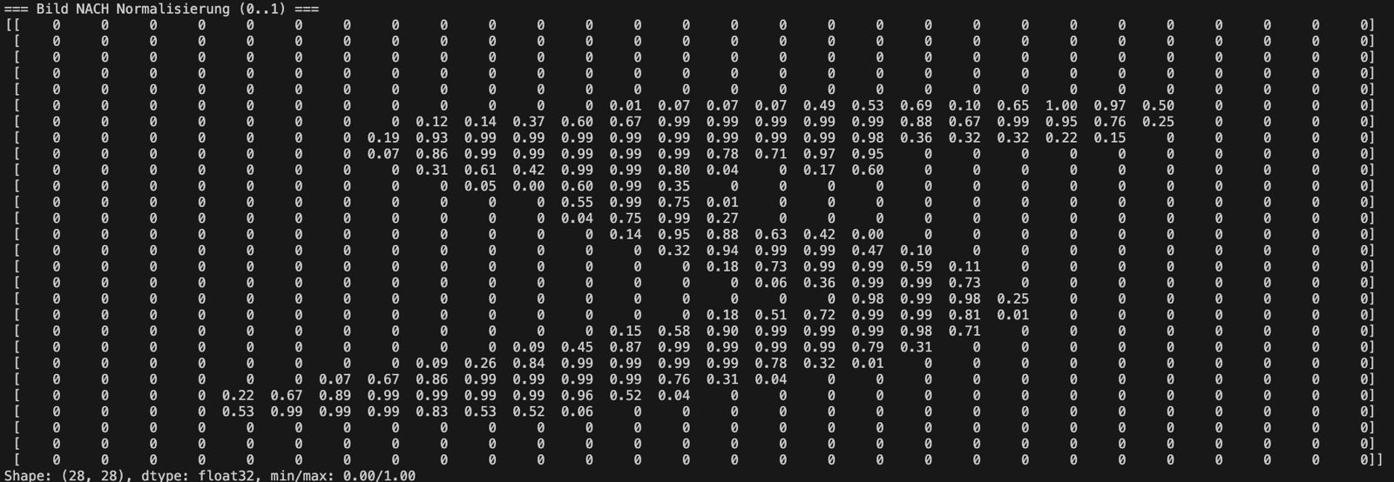
Datenvorbereitung
Normalisierung
Werte in den Bereich [0, 1] bringen
06

Slide 7
Datenvorbereitung
One-Hot-Encoding
Zielwerte in interpretierbares Format bringen
Formatierung
Daten in das erwartete Eingabeformat bringen
07

Slide 8

Phase 0
Datenvorbereitung (abgeschlossen)
Phase 1
Grundlegender Architekturkern für MLP und CNN
Phase 2
Aktivierungsfunktion und Gewichtsinitialisierung
Phase 3
Regularisierung
Phase 4
Trainingsorganisation
Aufbau des trainings
Phase 5
Optimizer und Lernratensteuerung
Phase 6
Analyse und Vergleich der trainierten Modelle
08

Slide 9
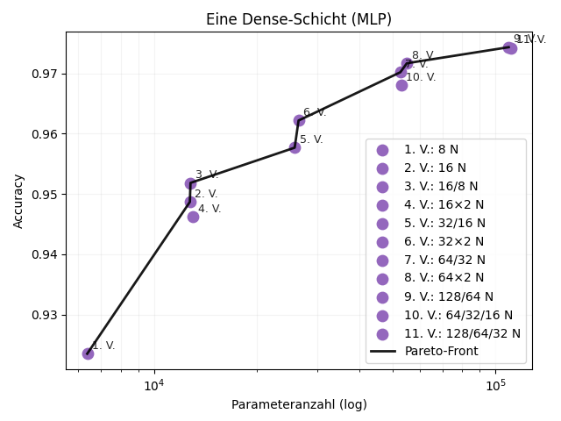
Phase 1: Grundlegender Architekturkern für MLP
Ziel: Bestimmung der Anzahl Schichten und Anzahl Neuronen
Variation der Schichten: 1 Schicht vs. 2 Schichten vs. 3 Schichten
Variation der Neuronen (8 – 128)
Ergebnis
2 Schichten am besten mit jeweils 32 Neuronen
Weniger Neuronen /Schichten => zu geringe Performance
Mehr Neuronen / Schichten => Parameterzahl steigt überproportional
09
Notes:
Gemessen an: Accuracy, F1, Paramteranzahl, Trainingszeit

Slide 10
Phase 1: Grundlegender Architekturkern für CNN
Ziel 1: Bestimmung Anzahl Filter und Anzahl Neuronen
Ziel 2: Bestimmung der Anzahl Conv2D-Schichten und Anzahl der Dense-Schichten
Vorgehen
=> 1 Conv2D-Schicht + 1 Dense-Schicht
=> 2 Conv2D-Schichten + 1 Dense-Schicht
=> 1 Conv2D-Schicht + 2 Dense-Schichten
=> 2 Conv2D-Schichten + 2 Dense-Schichten
10
Notes:
Gemessen an: Accuracy, F1, Paramteranzahl, Trainingszeit

Slide 11
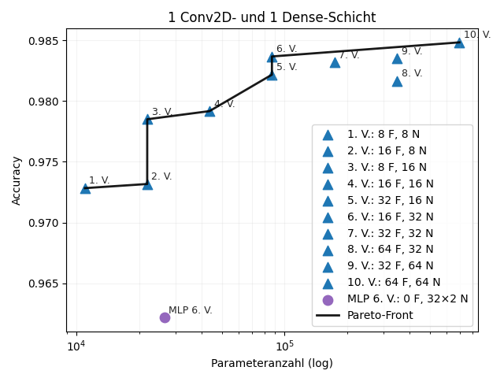
Phase 1: Grundlegender Architekturkern für CNN
=> 1 Conv2D-Schicht + 1 Dense-Schicht
Ergebnis:
Bereits kleinste Architektur dominiert die favorisierte Variante des MLP-Netzes
Erhöhung der Neuronen > Erhöhung der Filter
Varianten 3 + 4 bester Kompromiss
11
Notes:
MNIST Datensatz besteht aus einfachen Kanten und Strukturen, viele Filter sind folglich für die geringen Merkmalsunterschiede überdimensioniert

Slide 12
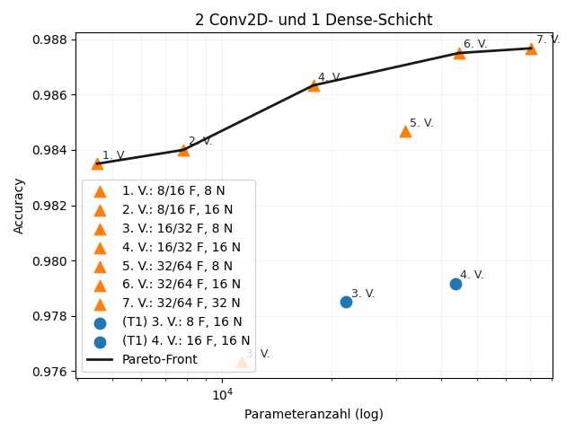
Phase 1: Grundlegender Architekturkern für CNN
=> 2 Conv2D-Schichten + 1 Dense-Schicht
Ergebnis:
Zweite Conv2D-Schicht zeigt deutliche Verbesserung
Favorisierte Variante: 4
12
Notes:
Begründung: zweite Schicht setzt auf die durch Pooling reduzierten Feature Maps auf.
=> erste Schicht erkennt einfache Muster,
=> zweite Schicht kann dann diese Merkmale zu komplexeren Strukturen wie beispielweise Zifferteile zusammenfassen.

Slide 13
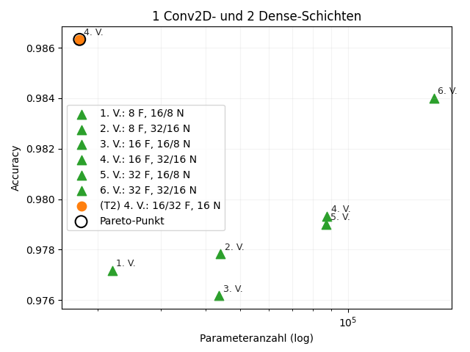
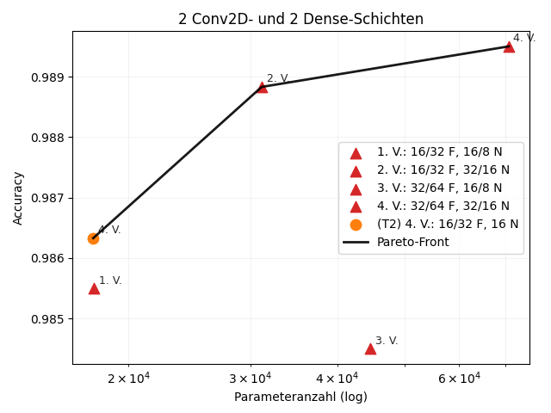
Phase 1: Grundlegender Architekturkern für CNN
=> 1 Conv2D-Schicht + 2 Dense-Schichten nicht sinnvoll
=> 2 Conv2D-Schichten + 2 Dense-Schichten nicht sinnvoll
13

Slide 14
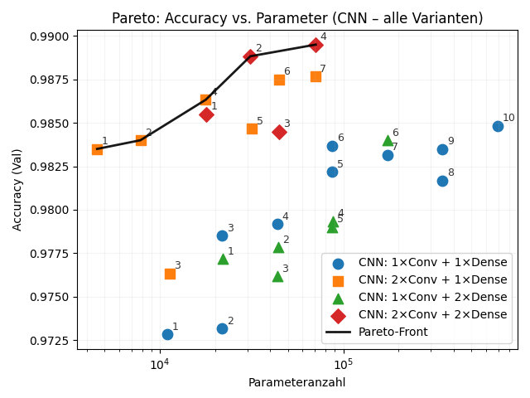
Phase 1: Grundlegender Architekturkern für CNN
Ergebnis
Geringe Anzahl an Filter ausreichend
Anzahl Neuronen hat großen Einfluss auf das Ergebnis
2 Conv2D-Schichten verbessern die Accuracy deutlich
2 Dense Schichten nur geringere Verbesserung
Beste Variante: 2 Conv2D (16, 32 F) mit 1 Dense Schicht (16 N)
14

Slide 15
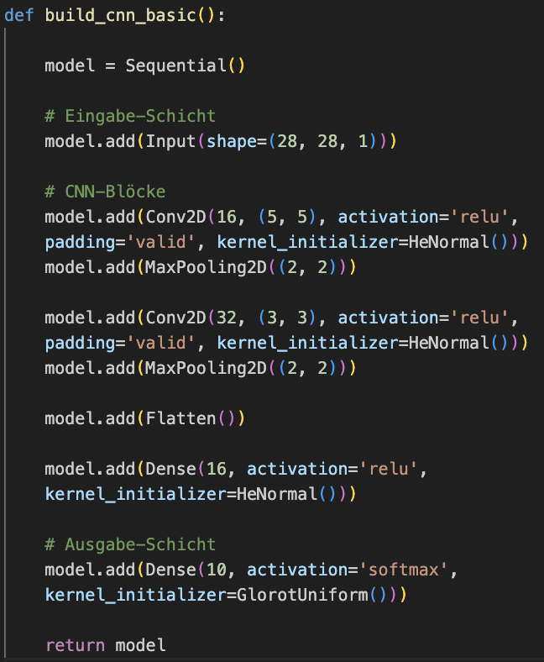
Phase 1: Grundlegender Architekturkern für CNN
Ziel 3: Bestimmung der Kernelgröße
Ziel 4: Vergleich mit & ohne Padding
Ziel 5: Einfluss von Pooling
Ziel 6: Reihenfolge von Pooling & Stride-2 Convs
Ergebnis
Zuerst Große (5x5) dann kleine (3x3) Filtergröße
Padding liefert keinen Mehrwert, da Ziffern zentriert dargestellt sind
Max Pooling besser als Average- und Global Max/Average Pooling
Pooling nach jeder Schicht am besten
15
Notes:
Gemessen an:
Accuracy, F1, Paramteranzahl, Trainingszeit, Inferenzzeit pro Beispiel

Slide 16
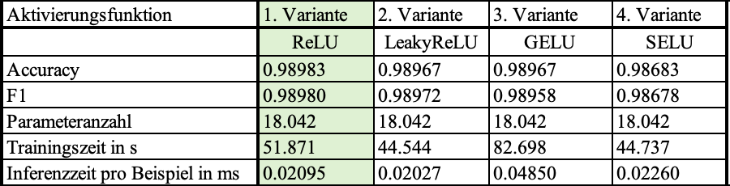
Phase 2: Aktivierungsfunktion und Gewichtsinitialisierung
Ziel 1: Bestimmung der optimalen Aktivierungsfunktion
Ergebnis:
Beste Aktivierungsfunktion ReLU
16
Notes:
ReLU: standdard, alle negativen werden 0
LeakyReLU: lässt kleine negativen Werte zu (weniger tote Neuronen)
GELU: glättet Übergang bei 0 (keine auf ganz null), gute Performance, oft rechenintensiver
SLEU: automatische normalisierung der Ausgaben (oft in MLP-Netzen)

Slide 17
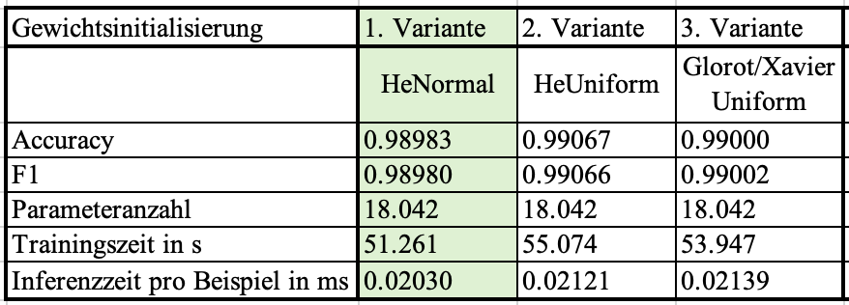
Phase 2: Aktivierungsfunktion und Gewichtsinitialisierung
Ziel 2: Bestimmung der optimalen Gewichtsinitialisierungsfunktion
Ergebnis:
Beste Gewichtsinitialisierungsmethode: HeNormal
17
Notes:
HeNormal: Normalverteilung: etwas mutiger
HEUniform: Gleichverteilt
Glort/Xavier Uniform stabile Aktivierungenfür Sigmond, Softmax oder Tanh

Slide 18
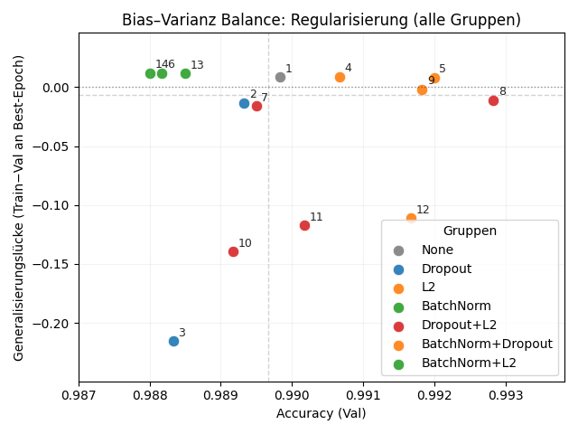
Phase 3: Regularisierung
Ziel: Optimierung der Generalisierung mithilfe von Regularisierungsmethoden
Getestet wurden:
Dropout
L2-Regularisierung
BatchNorm
Kombinationen der Ansätze
Ergebnis: L2 Regularisierung (5e-4) + Dropout 0.2 sowie BatchNorm + Dropout 0.2 favorisierte Varianten
18

Slide 19
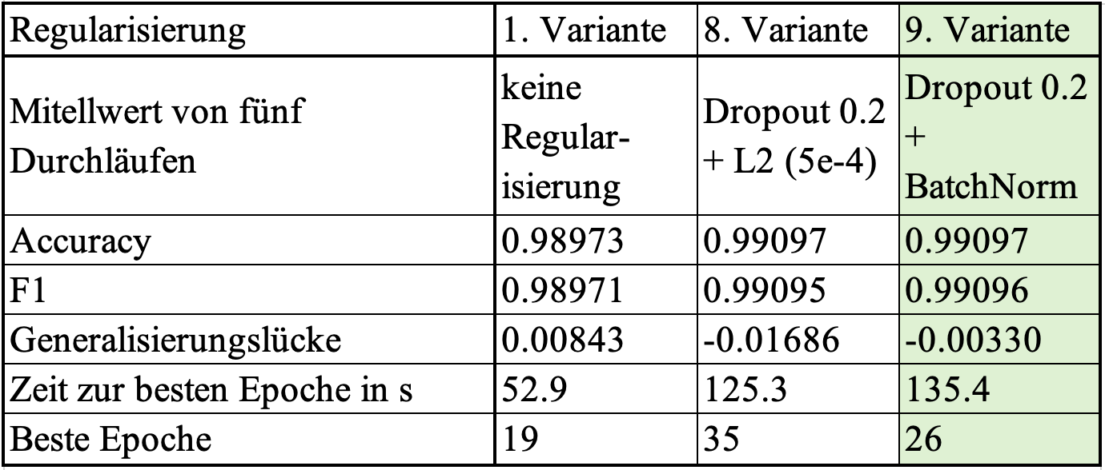
Phase 3: Regularisierung
Ziel: Die bessere der beiden favorisierten Varianten herausfinden
Mittelwerte der Metriken aus fünf Durchläufen vergleichen
Ergebnis: Dropout 0.2 + BatchNorm favorisierte Variante
=> Bessere Generalisierung bei gleicher Accuracy
19

Slide 20
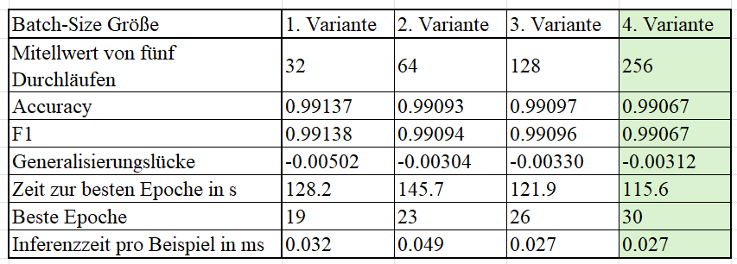
Phase 4: Trainingsorganisation
Ziel: Bestimmung der optimalen Batch-Size
Ergebnis
Keine nennenswerte Auswirkung auf Modellgüte
Trainingszeit bei Batch-Size 256 am geringsten (115,6 s)
Beste Variante: Batch-Size 256: Generalisierungslücke -0,00312, Trainingszeit 115,6
20

Slide 21
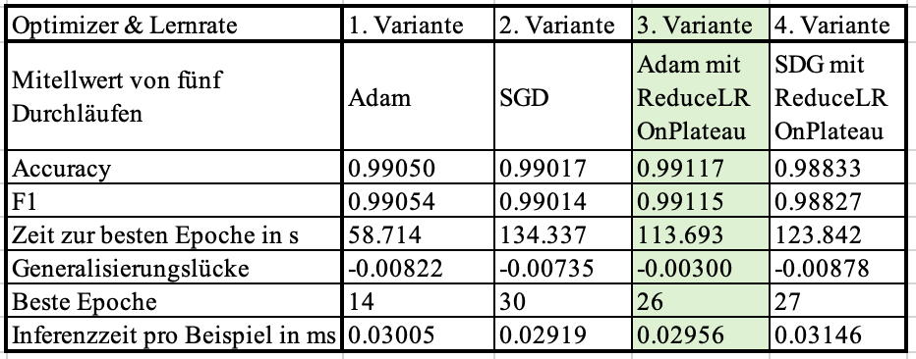
Phase 5: Optimizer & Lernraten (LR) – Steuerung
Ziel: Wahl des Optimizers und Lernratenmethode
Optimizer: SGD vs. Adam-Optimizer
Lernrate: fest vs. dynamisch (ReduceLROnPlateau)
Ergebnis
Adam-Optimizer deutlich effizienter als SGD hinsichtlich Trainingszeit
Adam-Optimizer mit dynamischer Lernrate beste Accuracy (0,99117) und Generalisierungslücke (-0,003)
21

Slide 22
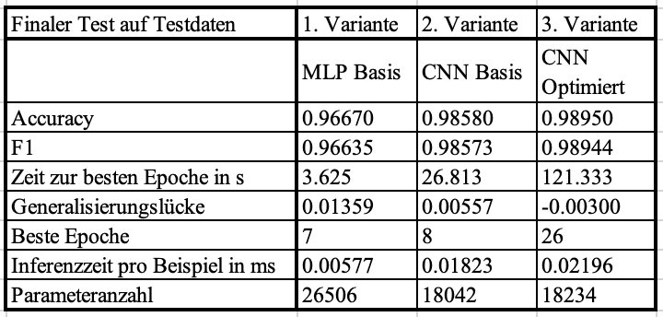
Ergebnis
22

Slide 23
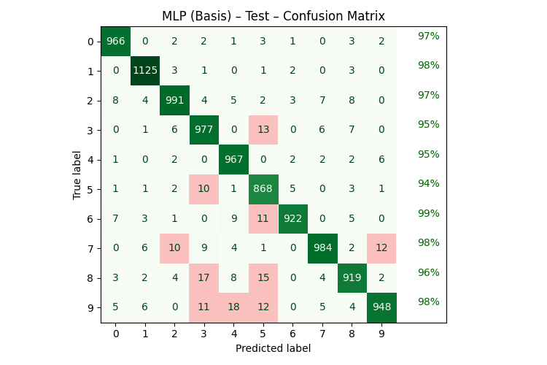
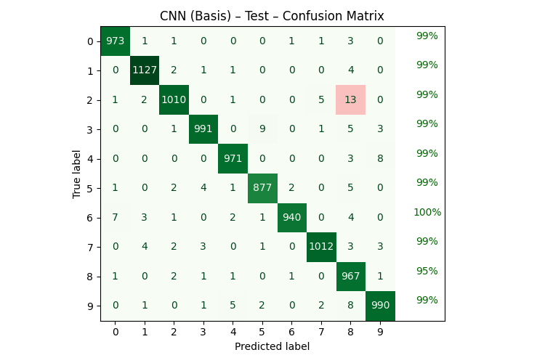

Analyse: Confusion Matrix
23

Slide 24
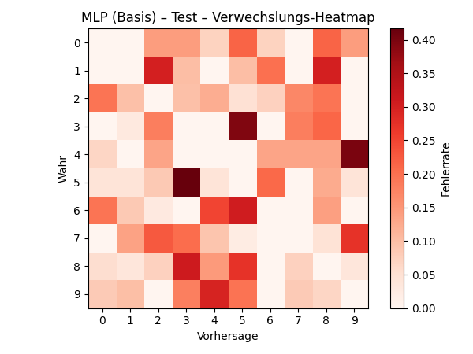
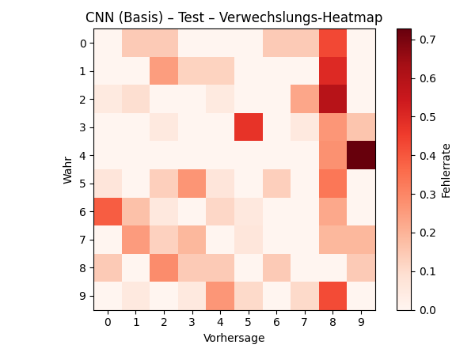
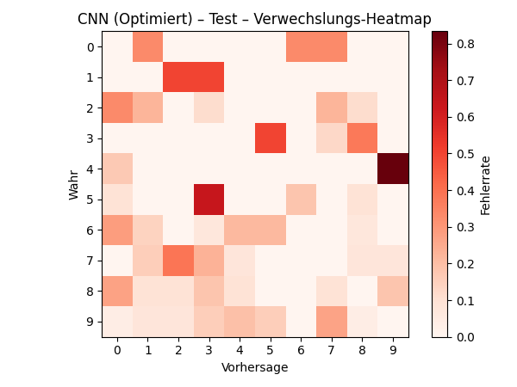
Analyse: Heat Map
24

Slide 25
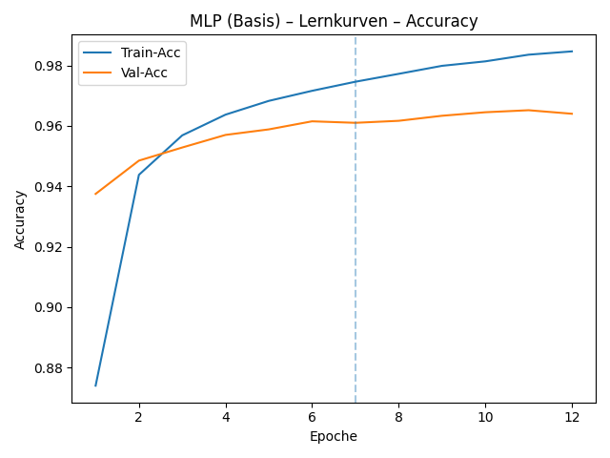
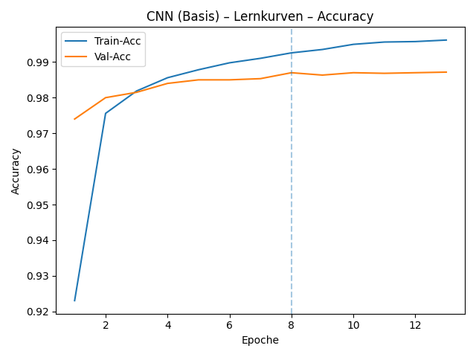
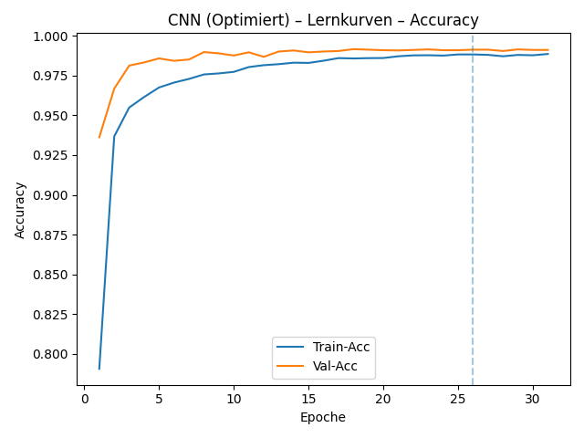
Analyse: Lernkurven & Generalisierungsgap
25

Slide 26
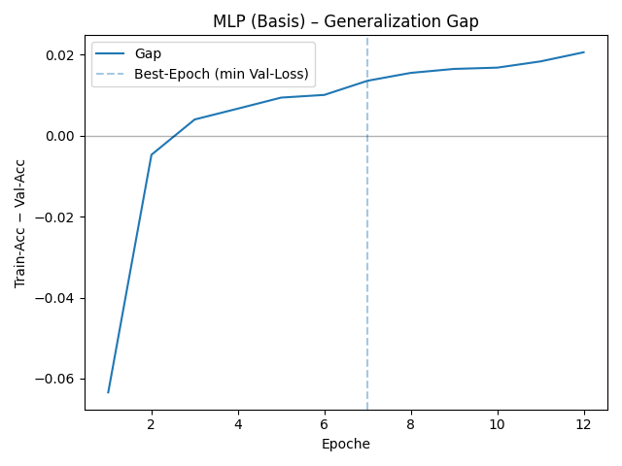
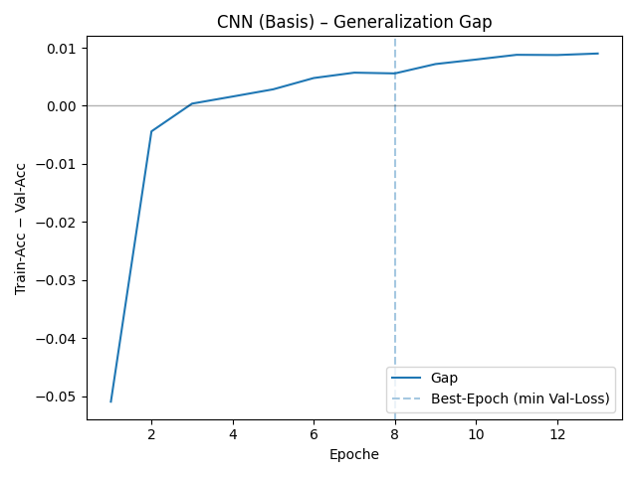
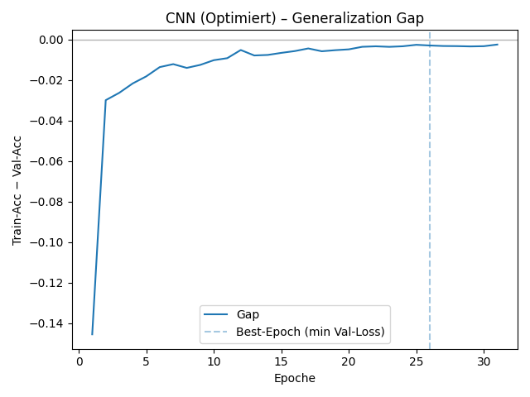
Analyse: Lernkurven & Generalisierungsgap
26

Slide 27
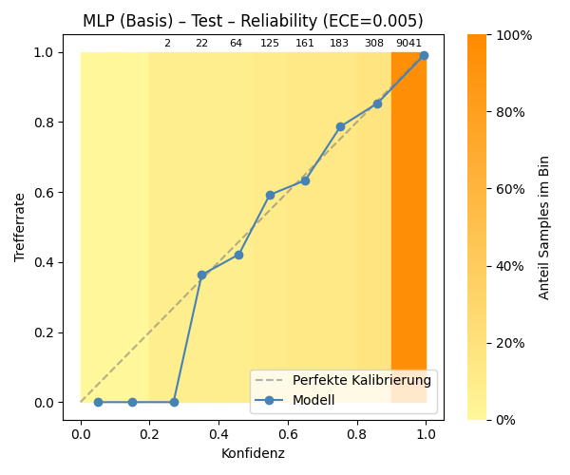
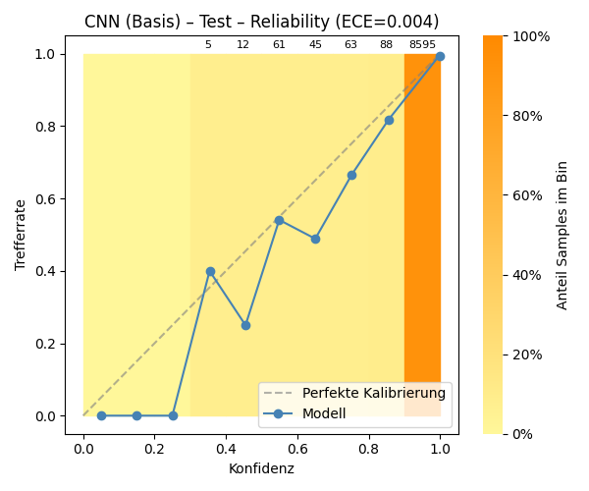
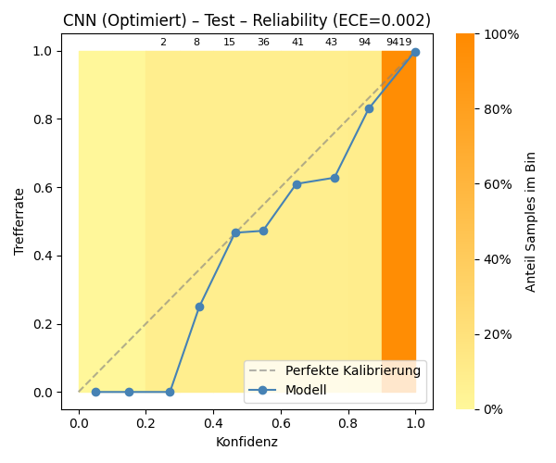
Analyse: Reliability & ECE-Score
27

Slide 28
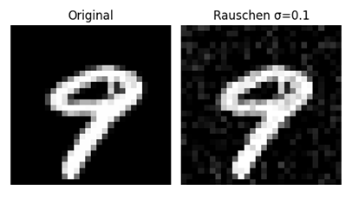
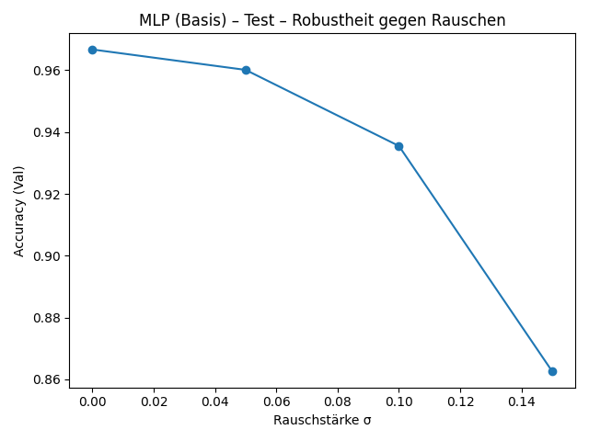
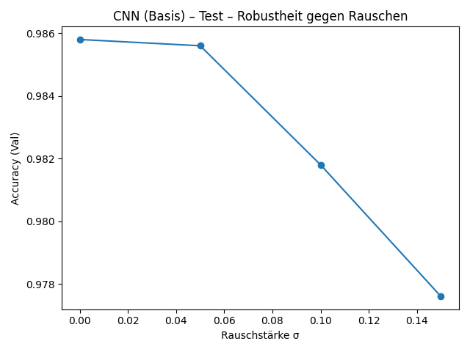
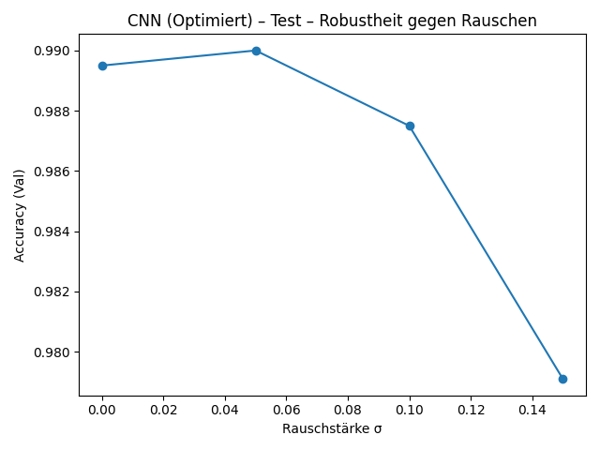
Analyse: Rauschen
28

Slide 29
Analyse: Fazit
29

Slide 30
Danke für
Eure Aufmerksamkeit!
30

